Slide 1
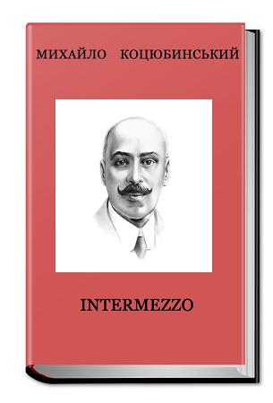
Образи-символи новелли М.Коцюбинського “Intermezzo”

Slide 2
Образи твору символізують складну боротьбу в душі ліричного героя, допомагають зрозуміти, як поступово зникає роздвоєння його особистості, як повертаються до нього душевна рівновага, готовність до виконання свого громадянського обов'язку. Один із головних образів новели — образ «моєї утоми»
Ми бачимо надломлену, стомлену життям людину у кризовий час, коли його песимiзм примусив покинути мiсто, щоб усамiтнитися:
"Я утомився, мене втомили люди"

Slide 3
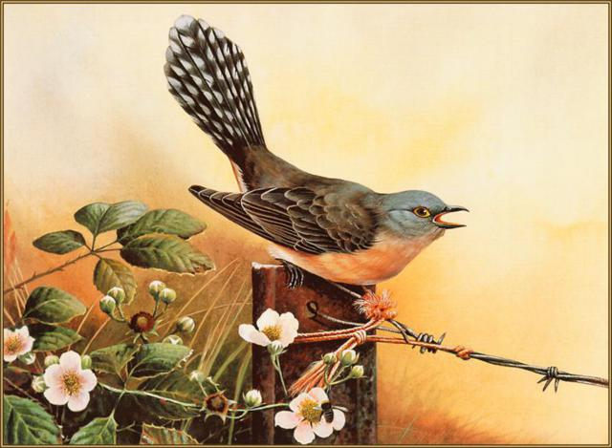
Народний образ-символ, що вселяє надію на життя
“Зозуля”

Slide 4
“Білі мішки” – образ повішених, яким перед стратою накидали на голову мішки, щоб не видно було мук

